Slide 1
Методический конструктор рабочей программы воспитания, как инструмент ее разработки и самоанализа
Методист МАОУ ДПО ЦИТ г.о. Тольятти
Бунина Елена Викторовна

Slide 2




Федеральные рабочие программы воспитания (далее – ФРПВ) в ФОП или ФАОП - основа рабочих программ воспитания как структурных элементов ООП или АООП
В соответствии со статьей 12.1 Федерального закона от 29 декабря 2012 г. N 273-ФЗ "Об образовании в Российской Федерации" воспитание обучающихся при освоении ими основных общеобразовательных программ в организациях, осуществляющих образовательную деятельность, осуществляется на основе включаемых в такие образовательные программы федеральной рабочей программы воспитания и федерального календарного плана воспитательной работы (при реализации имеющих государственную аккредитацию образовательных программ начального общего, основного общего и среднего общего образования), рабочей программы воспитания и календарного плана воспитательной работы, разрабатываемых и утверждаемых с учетом примерной рабочей программы воспитания
Статья 12.1 ФЗ-273 Об образовании в РФ. Общие требования к организации воспитания обучающихся
В
ФОП НОО/ООО/СОО
ФАОП для обучающихся с ОВЗ
Федеральный календарный план ВР в составе ФАОП НОО/ООО (включен в ФАОП НОО и является её структурным элементом в рамках организационного раздела) - https://disk.yandex.ru/d/yrsBR2sHP7Czzg
Федеральный календарный план ВР в составе ФОП НОО/ООО/СОО (включен в ФОП НОО/ООО/СОО и является её структурным элементом в рамках организационного радела ) - https://disk.yandex.ru/d/MbofHCKmW5r4nA
Г
НОО
Б
ООО
Федеральная рабочая программа воспитания в составе ФАОП НОО/ООО (включена в ФАОП НОО/ООО и является её структурным элементом) - https://disk.yandex.ru/i/uBLBvuJf4sj9Rg
Федеральная рабочая программа воспитания в составе ФОП НОО/ООО/СОО (включена в ФОП НОО/ООО/СОО и является её структурным элементом) - https://disk.yandex.ru/i/FKu6oob11An4_A
А
Федеральная рабочая программа воспитания (общий текст ФРПВ как структурного элемента ФОП НОО/ООО/СОО) - https://disk.yandex.ru/i/tE92VBwaj9QaZw

Slide 3


Рабочая программа воспитания (далее – РПВ)
Примерная рабочая программа воспитания для общеобразовательных организаций
Письмо Министерства просвещения РФ от 18.07.2022 №АБ-1951/06 "Об актуализации примерной рабочей программы воспитания"
Структура самоанализа РПВ и КПВР
В соответствии с пунктом 2 статьи 12.1 Федерального закона от 29 декабря 2012 г. № 273-ФЗ "Об образовании в Российской Федерации» воспитание обучающихся при освоении ими основных общеобразовательных программ в организациях, осуществляющих образовательную деятельность, осуществляется на основе включаемых в такие образовательные программы рабочей программы воспитания и календарного плана воспитательной работы, разрабатываемых и утверждаемых с учетом примерных рабочих программ воспитания и примерных календарных планов воспитательной работы.
Лист содержания и пояснительная записка
Утверждение РПВ
A
Обязательно разрабатывается и утверждается с участием коллегиальных органов ОО: пед.советом, советом обучающихся и советом родителей (законных представителей) с указанием протоколов, приказа директора. Информацию об этом можно прописать в пояснительной записке к РПВ.
Не являются частью РПВ. В пояснительной записке содержатся общие сведения о программе и ее особенности, информация на основе чего она разработана и о ее утверждении, характеристика структуры РПВ
Б
Раздел 1. Целевой раздел
Примерную программу воспитания необходимо воспринимать как конструктор для создания рабочей программы воспитания. Он позволяет каждой образовательной организации, взяв за основу содержание основных ее разделов, корректировать их там, где это необходимо: добавлять нужные или удалять неактуальные материалы, приводя тем самым свою программу в соответствие с реальной деятельностью, которая школа будет осуществлять в сфере воспитания.
Раздел 2. Содержательный раздел
2.1. Уклад ОУ
2.2. Виды, формы и содержание деятельности (в рамках модулей РПВ):
инвариантных (отражаются обязательно)
вариативных (отражаются по выбору ОУ)
1.1. Цели и задачи
1.2. Направления воспитания
1.3. Целевые ориентиры результатов воспитания
Из ФРПВ ФОП или ФАОП соответствующего уровня образования НОО/ООО/СОО
В
Г
Раздел 3. Организационный раздел
Приложение к РПВ – календарный план воспитательной работы
3.1. Кадровое обеспечение
3.2. Нормативно-методическое обеспечение
3.3. Требования к условиям работы с обучающимися с особыми образовательными потребностями
3.4. Система поощрения социальной успешности и проявления активной жизненной позиции обучающихся
3.5. Анализ воспитательного процесса
Д
Календарный план воспитательной работы на учебный год:
перечень дел/событий/мероприятий по каждому модулю РПВ (инвариантным и вариативным) и уровням образования (НОО/ООО/СОО)
перечень основных государственных и народных праздников, памятных дат в календарном плане ВР
Е

Slide 4
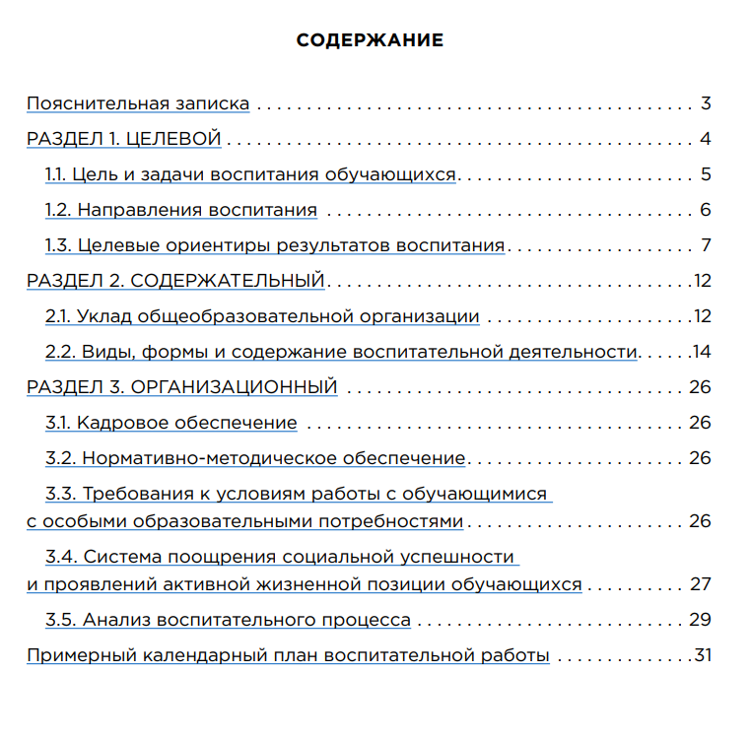
Содержание и пояснительная записка рабочей программы воспитания
В пояснительной записке раскрываются:
общие сведения о программе, ее особенности, информация на основе чего и кем она разработана, информация об ее утверждении, структура РПВ - Пример пояснительной записки РПВ
Характеристика структуры РПВ
Особенности
Информация на основе чего, кем РПВ разработана и утверждена
Общие сведения о программе
Не являются структурной частью РПВ

Slide 5



СТРУКТУРА РАБОЧЕЙ ПРОГРАММЫ ВОСПИТАНИЯ
Раздел 1. Целевой раздел
Основные компоненты целевого раздела
Особенности основных компонентов
Цели и задачи воспитания обучающихся в ОО
1.1. ЦЕЛИ
- Задачи (из ФОП/ФАОП НОО/ООО/СОО). Рекомендуется соотносить с модулями, которые будут представлены в РПВ
и
- Программа реализуется по основным направлениям воспитания в соответствии с ФГОС (гражданское, патриотическое, духовно-нравственное, эстетическое, физическое, трудовое, экологическое, ценности научного познания - из ФОП/ФАОП НОО/ООО/СОО)
Направления воспитания
ЗАДАЧИ ВОСПИТАНИЯ
1.2. НАПРАВЛЕНИЯ ВОСПИТАНИЯ
Целевые ориентиры на уровнях НОО/ООО/СОО по направлениям воспитания в соответствии с ФГОС НОО/ООО/СОО (из ФОП/ФАОП НОО/ООО/СОО)
Вариативность содержания РПВ: дополнительные целевые ориентиры результатов воспитания (с учетом специфики контингента обучающихся и родителей, этнокультурных особенностей и пр.)* *не должны противоречить или дублировать целевые ориентиры, указанные в ФРПВ на разных уровнях образования
Целевые ориентиры результатов воспитания
1.3. ЦЕЛЕВЫЕ ОРИЕНТИРЫ
РЕЗУЛЬТАТОВ ВОСПИТАНИЯ

Slide 6

СТРУКТУРА РАБОЧЕЙ ПРОГРАММЫ ВОСПИТАНИЯ
Раздел 2. Содержательный раздел
2.1. Уклад
образовательной организации
(отражает характеристику конкретного ОУ)
Вариативность содержания РПВ составляет самостоятельно сформулированные ОУ:
конкретная характеристика его уклада,
конкретные виды/формы и содержание воспитательной деятельности, последовательность описания модулей
2.2. Виды/формы/
содержание
воспитательной деятельности
Основные характеристики:
вехи истории, выдающиеся события ОУ
цель ОУ в самосознании пед.коллектива
наиболее значимые традиционные дела/события
традиции/символика/нормы этикета
социальные партнеры и их роль в развитии ОУ
значимые для воспитания проекты/программы
инновационные воспитательные практики и др.
описание конкретных видов/форм
в рамках инвариантных
(обязательных) и вариативных
(по выбору ОУ)
модулей РПВ
Модули РПВ (их названия и количество), а также перечисленные названия видов/форм воспитательной работы в их рамках должны быть также отражены в календарном плане ВР в соответствующих модулях
Дополнительные характеристики:
особенности местоположения и специфика населения
контингент обучающихся, их семей
наличие обучающихся с ООП
направленность образовательных программ,
наличие вариативных учебных курсов
- режим деятельности и пр.
описание с
учетом возрастных особенностей
обучающихся (пример) при их выборе
на разных уровнях образования

Slide 7
СТРУКТУРА РАБОЧЕЙ ПРОГРАММЫ ВОСПИТАНИЯ
Раздел 3. Организационный раздел
Компоненты организационного раздела РПВ
3.1.
3.2.
3.3.
3.4.
3.5.
Кадровое обеспечение:
перечень специалистов, задействованных в воспитательной деятельности конкретного ОУ, их функционал, повышение квалификации в сфере воспитания, привлечение специалистов других организаций
ДОКУМЕНТЫ В ПОМОЩЬ: Профстандарты
Нормативно-методическое обеспечение:
перечень нормативного (со ссылками на локальные акты ОУ) и методического обеспечения воспитательной деятельности, описание сетевой формы организации образовательного процесса, сотрудничества с соцпартнерами конкретного ОУ
ДОКУМЕНТЫ В ПОМОЩЬ:
Пример перечня методического обеспечения ВР
Требования к условиям работы с обучающимися с ООП:
описание требований к организации среды для обучающихся с ОВЗ (отражены в ФАОП для обучающихся каждой нозологической группы), к созданию условий для детей с ООП (ОВЗ, инвалидностью, социально уязвимых групп, с отклоняющемся поведением, одаренных) в конкретном ОУ
ДОКУМЕНТЫ В ПОМОЩЬ:
Методические рекомендации
Система поощрения социальной успешности и проявления активной жизненной позиции обучающихся:
принципы построения системы поощрения, описание форм поощрения (основа из ФОП/ФАОП + описание форм поощрения, используемых в конкретном ОУ)
Анализ воспитательного процесса:
самоанализ ВР осуществляется по каждому инвариантному и вариативному модулям, обозначенным в РПВ школы, с представлением инструментария оценки качества ВР
ДОКУМЕНТЫ В ПОМОЩЬ:
Анализ воспитательного процесса
Вариативность содержания РПВ составляет сформулированное самостоятельно конкретным ОУ описание каждого компонента организационного раздела

Slide 8
Приложение к рабочей программе воспитания: календарный план воспитательной работы
(отражается в организационном разделе как в составе ООП/АООП, так и размещается на сайте отдельным документом для соответствующих образовательных программ и уровней образования)
КПВР ОУ и КПВР в составе ООП/АООП
на разных уровнях образования (и нозологической группы)
Модули РПВ (их названия и количество), а также перечисленные названия видов/форм воспитательной работы в их рамках должны быть также отражены в календарном плане ВР в соответствующих модулях
Вариативность содержания КПВР
составляют мероприятия/события кроме указанных в ФРПВ и ФКПВР в составе ФОП/ФАОП на разных уровнях образования
Перечень
дел/событий/мероприятий
по каждому модулю РПВ
(инвариантным и вариативным)
и уровням образования
(НОО/ООО/СОО)
Федеральный календарный план ВР в составе ФОП НОО/ООО/СОО (включен в ФОП НОО/ООО/СОО и является её структурным элементом в рамках организационного радела) - https://disk.yandex.ru/d/MbofHCKmW5r4nA
Региональный модуль – план региональных мероприятий - Календарь мероприятий по ВР (Самарская область)
Школьный модуль – план мероприятий с учетом специфики ОУ
Структурные компоненты КПВР отражены:
Формирования перечня в КПВР взять:
Федеральный календарный план ВР в составе ФАОП НОО/ООО (включен в ФАОП НОО/ООО и является её структурным элементом в рамках организационного раздела) - https://disk.yandex.ru/d/yrsBR2sHP7Czzg
Перечень основных государственных и
народных праздников, памятных дат
в календарном плане ВР
Общероссийский модуль – единое образовательное и воспитательное пространство –
Календарь событий
Перечень мероприятий 2024-25 год

Slide 9
Часто встречающиеся проблемы по результатам выборочной проверки РПВ и КПВР
отсутствие РПВ и КПВР на 2024-2025 уч.г. на сайте ОУ (как отдельными документами, так и в качестве структурных элементов ООП/АООП)
наличие актуальных РПВ и КПВР как структурных элементов в ООП/АООП, но не сделана их замена в отдельных вкладках подразделов по уровням образования
в подразделах по ООП/АООП каждого уровня образования размещен КПВР на все уровни
в подразделах по ООП/АООП каждого уровня образования размещена отдельная вкладка для РПВ, которая открывается не на указанной странице ООП/АООП
в РПВ и КПВР наименования модулей не соответствуют требованиям
наименования модулей КПВР и РПВ не соотносятся друг с другом (могут иметь разное название, перечень модулей разный – указанные в КПВР отсутствуют в РПВ и наоборот)
в РПВ и КПВР представлены не все инвариантные модули
в КПВР и РПВ отсутствует перечень основных государственных и народных праздников, памятных дат на 2024-2025 уч.г., а также не отражены основные мероприятия из перечня мероприятий, рекомендуемых к реализации в рамках КПВР на 2024-2025 уч.г.
отсутствие в АООП РПВ и КПВР как структурных элементов
отсутствие информации об утверждении РПВ с участием коллегиальных органов ОУ: пед.совета, совета обучающихся и совета родителей (законных представителей) и отсутствия указания их протоколов, а также приказа директора
отсутствует КПВР в рамках организационного раздела ООП/АООП
На сайте ОУ РПВ и КПВР:
1. Отражены в составе документов ОПП/АООП каждого уровня образования/ нозологической группы +
2. Отдельными файлами в соответствующих подразделах (примеры ниже)
ПРОВЕРЬТЕ!
Календарный план воспитательной работы начального общего образования на 2024-2025 учебный год (электронный документ – ссылка на КПВР НОО)
Рабочая программа воспитания в соответствии с частью 1 статьи 12.1 Федерального закона от 29 декабря 2012 г. № 273-ФЗ «Об образовании в Российской Федерации», размещена в составе адаптированной общеобразовательной программы начального общего образования для слабовидящих обучающихся (вариант 4.2) на страницах 253-267 (электронный документ - ссылка должна открываться на указанных страницах в рамках АООП НОО для слабовидящих обучающихся)
Рабочая программа воспитания включена в состав основной образовательной программы в соответствии с частью 1 статьи 12.1 Федерального закона от 29 декабря 2012 г. № 273-ФЗ «Об образовании в Российской Федерации», размещена в основной образовательной программе начального общего образования на страницах 55-90 (электронный документ – ссылка должна открываться на указанных страницах в рамках ООП НОО)

